Slide 1
Енергетична система людського організму. Духовне зцілення
- Поняття біоенергії та біополя людини.
- Аура людини, її кольори та функції.
- Загальна характеристика чакр та їх зв’язок з нервовою системою організму
підготувала: Бородіна Катерина, група 6.0172-с-з

Slide 2

Поняття біоенергії та біополя людини
01.
Біоенергія
02.
Біополе
концепція внутрішньої енергії організму
гіпотетичне енергетичне поле людини
03.
Використовується
04.
Наука
у нетрадиційних практиках реабілітації
не має однозначного підтвердження в класичній медицині

Slide 3
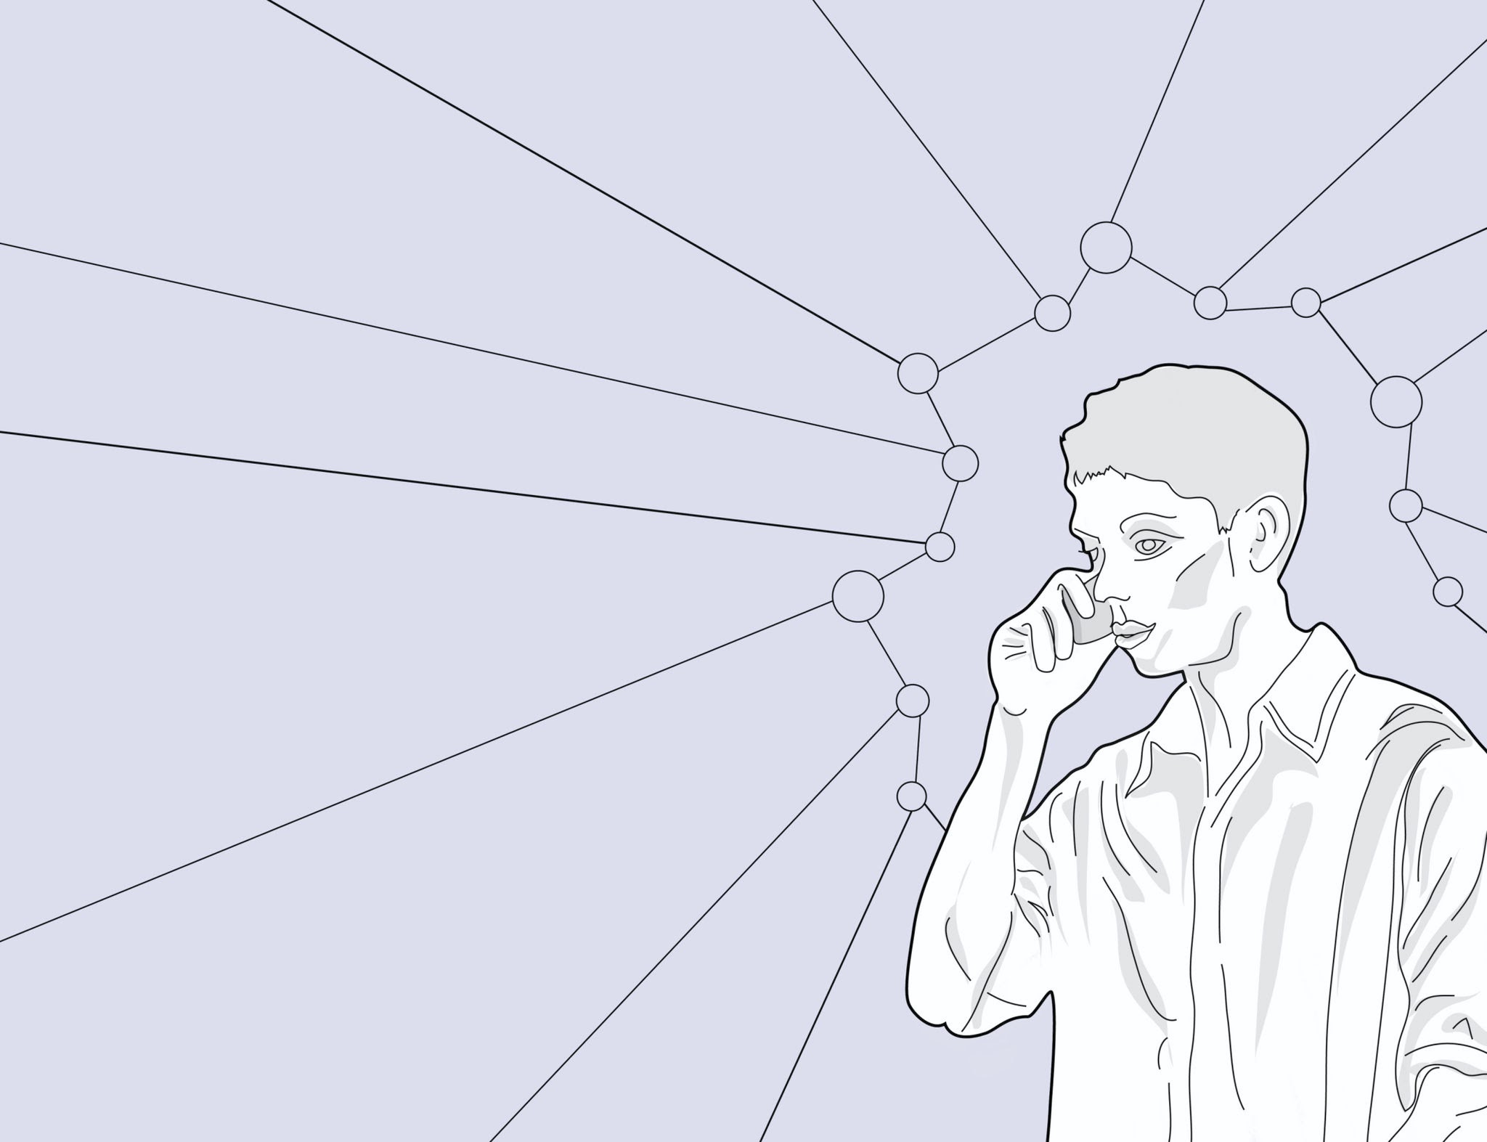
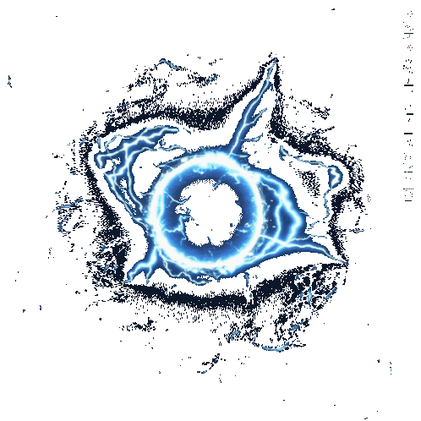
Аура людини, її кольори та функції
Аура — частина концепції біополя
Вважається індикатором фізичного й емоційного стану
Описується
через кольори
Використовується у діагностичних нетрадиційних практиках

Slide 4
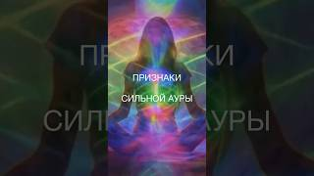

Slide 5
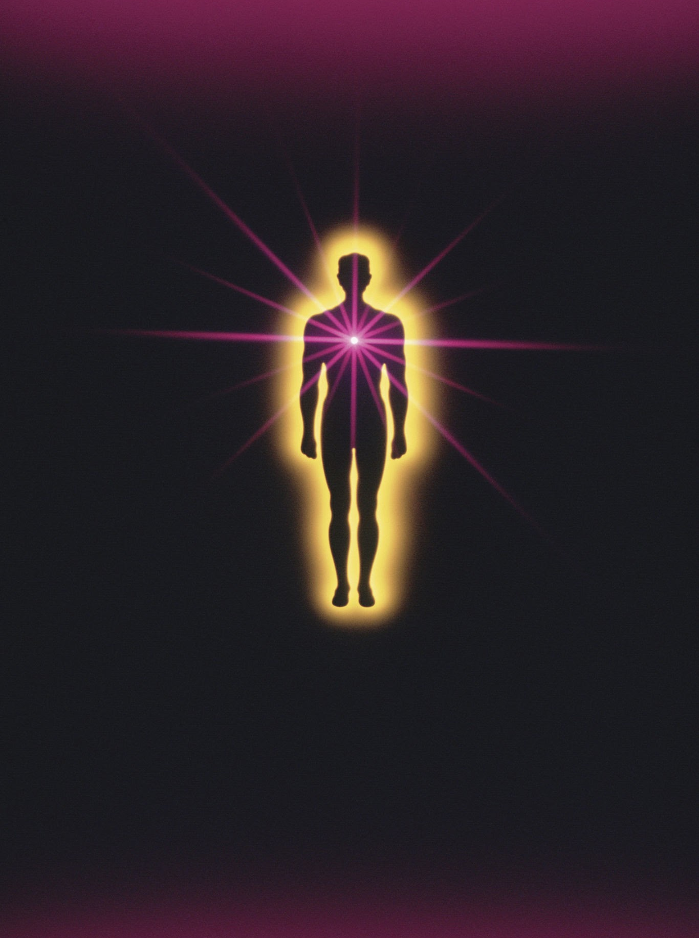
Кольори аури
інтерпритація:
Червоний — активність, фізична енергія
Помаранчевий — емоційність, життєва сила
Жовтий — інтелектуальна активність
Зелений — відновлення, баланс
Блакитний — спокій, комунікація
Фіолетовий — духовний розвиток

Slide 6
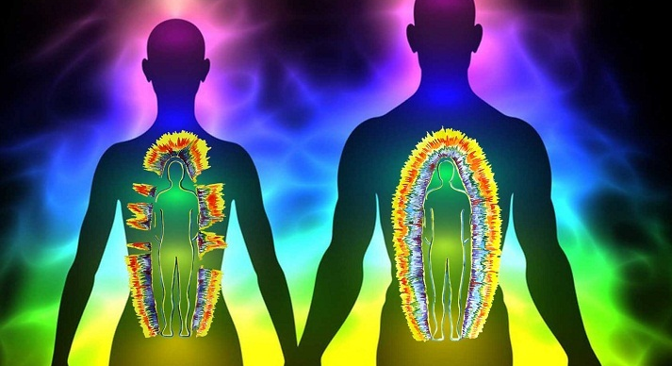
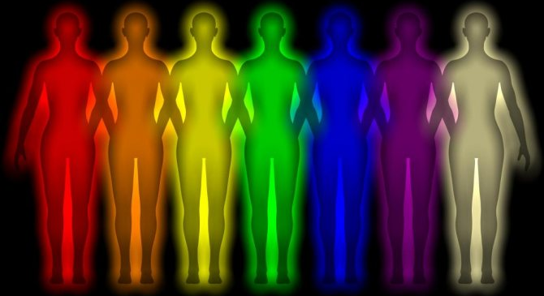
Функціонально аура розглядається як:
захисний бар’єр;
індикатор психоемоційного стану;
об’єкт впливу в практиках релаксації, медитації та енергетичного відновлення.

Slide 7
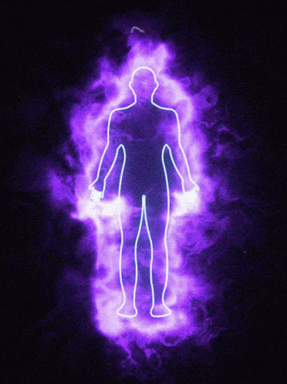
Як дізнатись колір
своєї аури:
візуальний метод;
аурична фотографія;
астрологічний розрахунок;
розрахунок за датою народження;

Slide 8
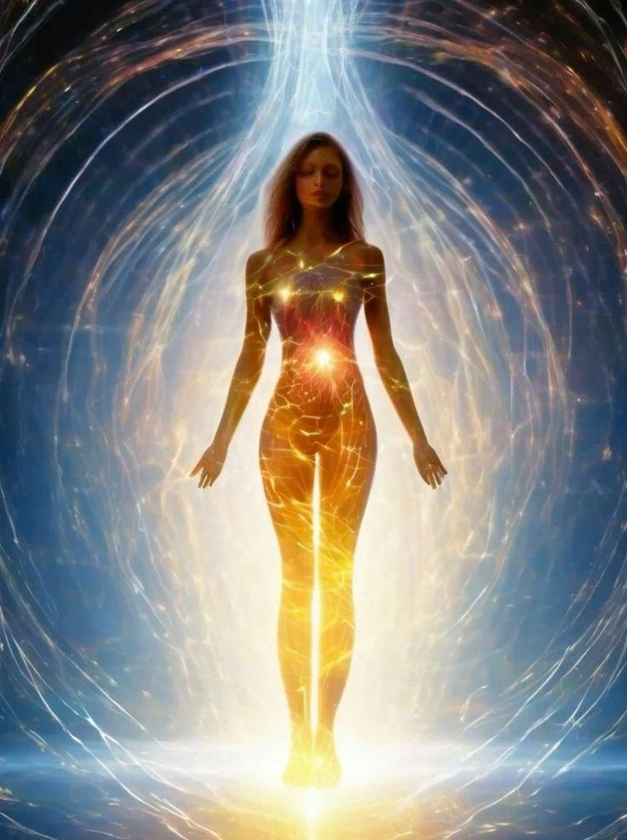
Астрологічний розрахунок
кольору аури:
Телець та Стрілець мають червоний колір аури;
Близнюки – жовтий;
Рак – рожевий;
Лев та Скорпіон — помаранчевий;
Діва – блакитний;
Риби, Терези та Водолій – зелений;
Овен – фіолетовий.

Slide 9
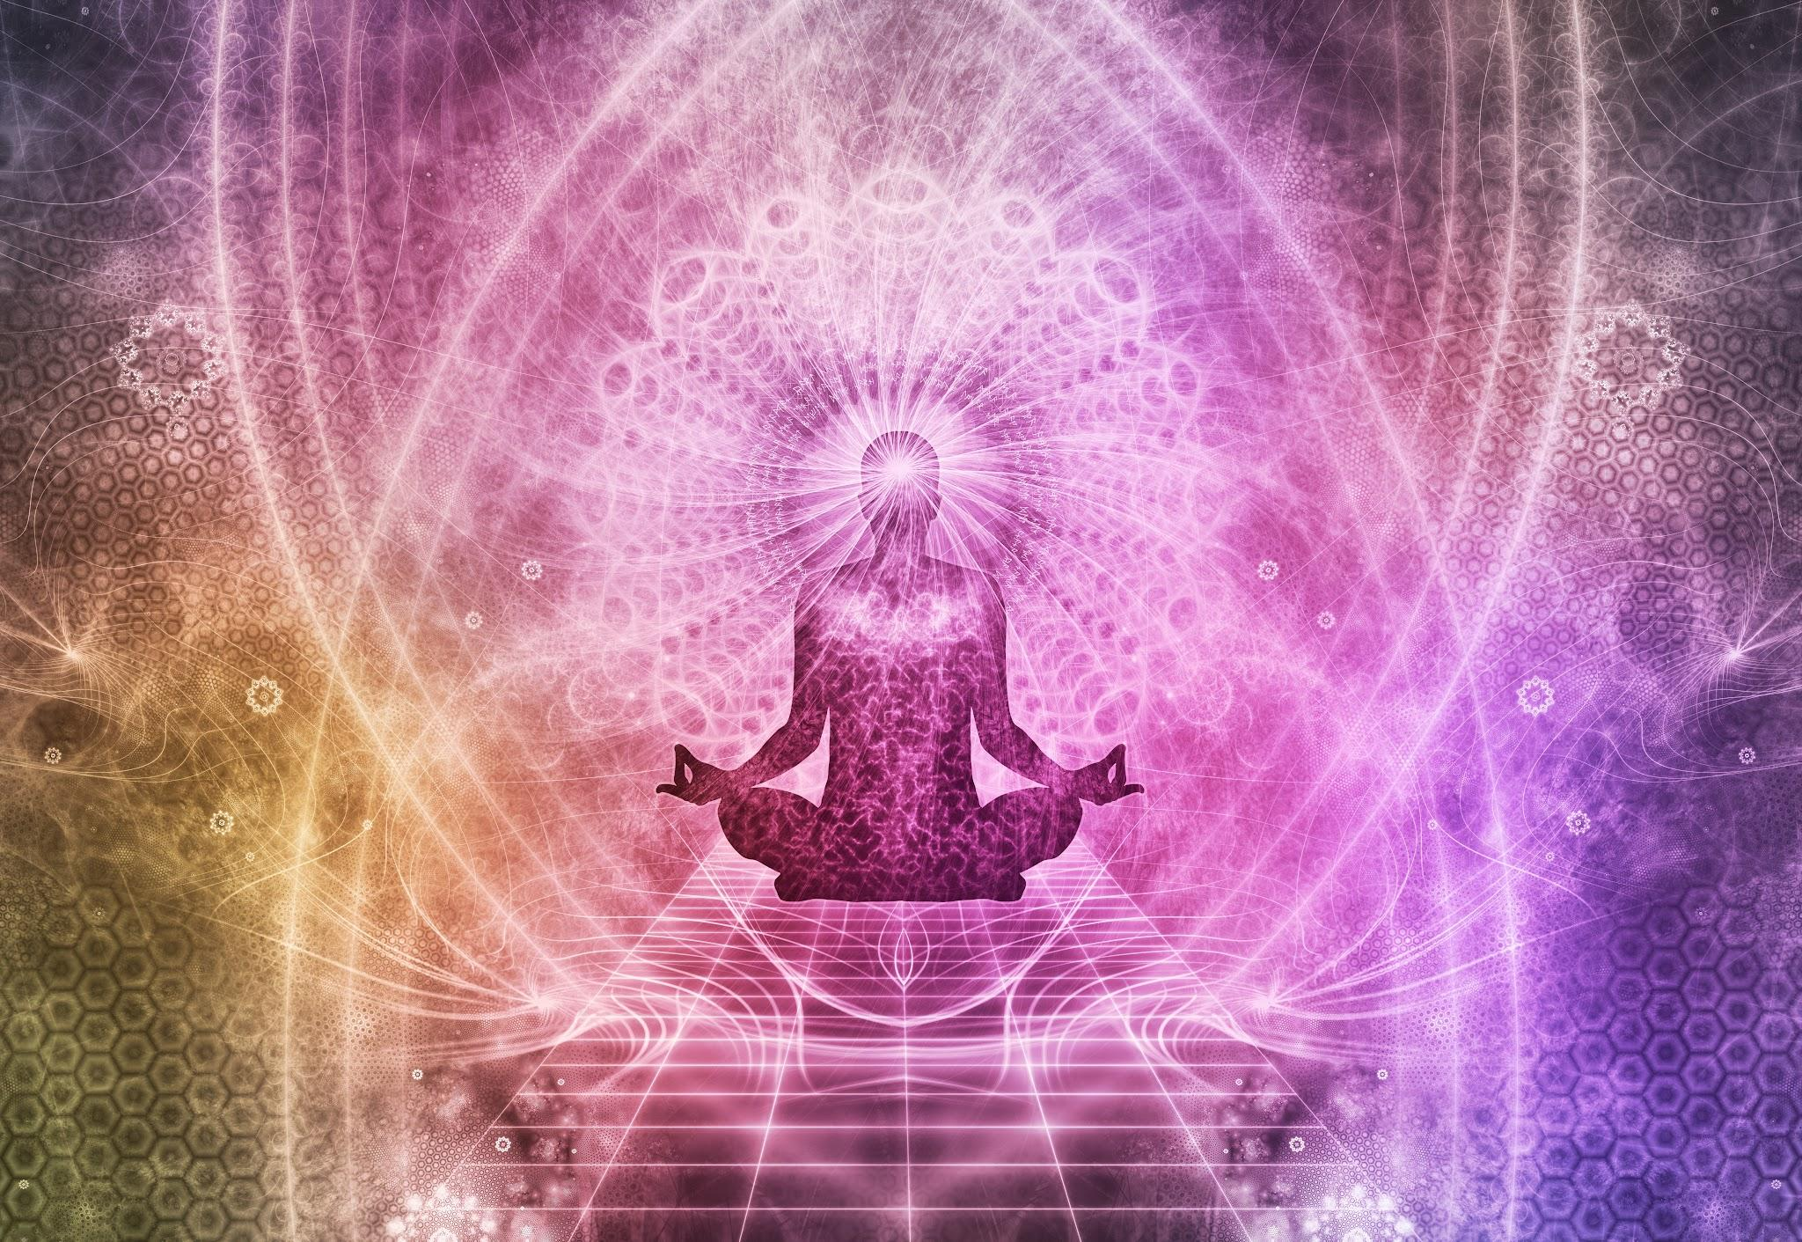
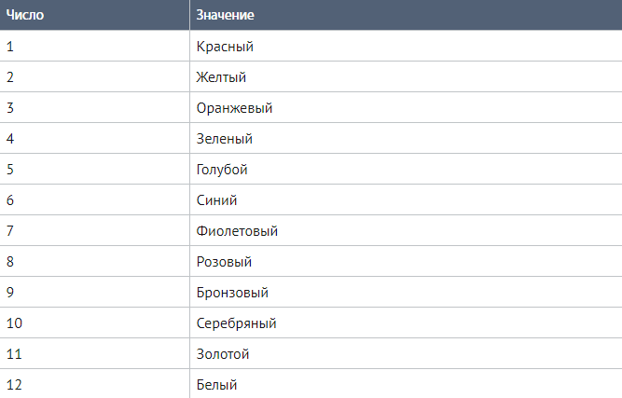
Розрахунок кольору аури за датою народження
Н-д: якщо ви народилися 13.11.1991 року, потрібно скласти цифри 1+3+1+1+1+9+9+1 = 26. Враховуючи, що 26 більше ніж 12, необхідно додати 2+6 = 8 (рожевий).

Slide 10
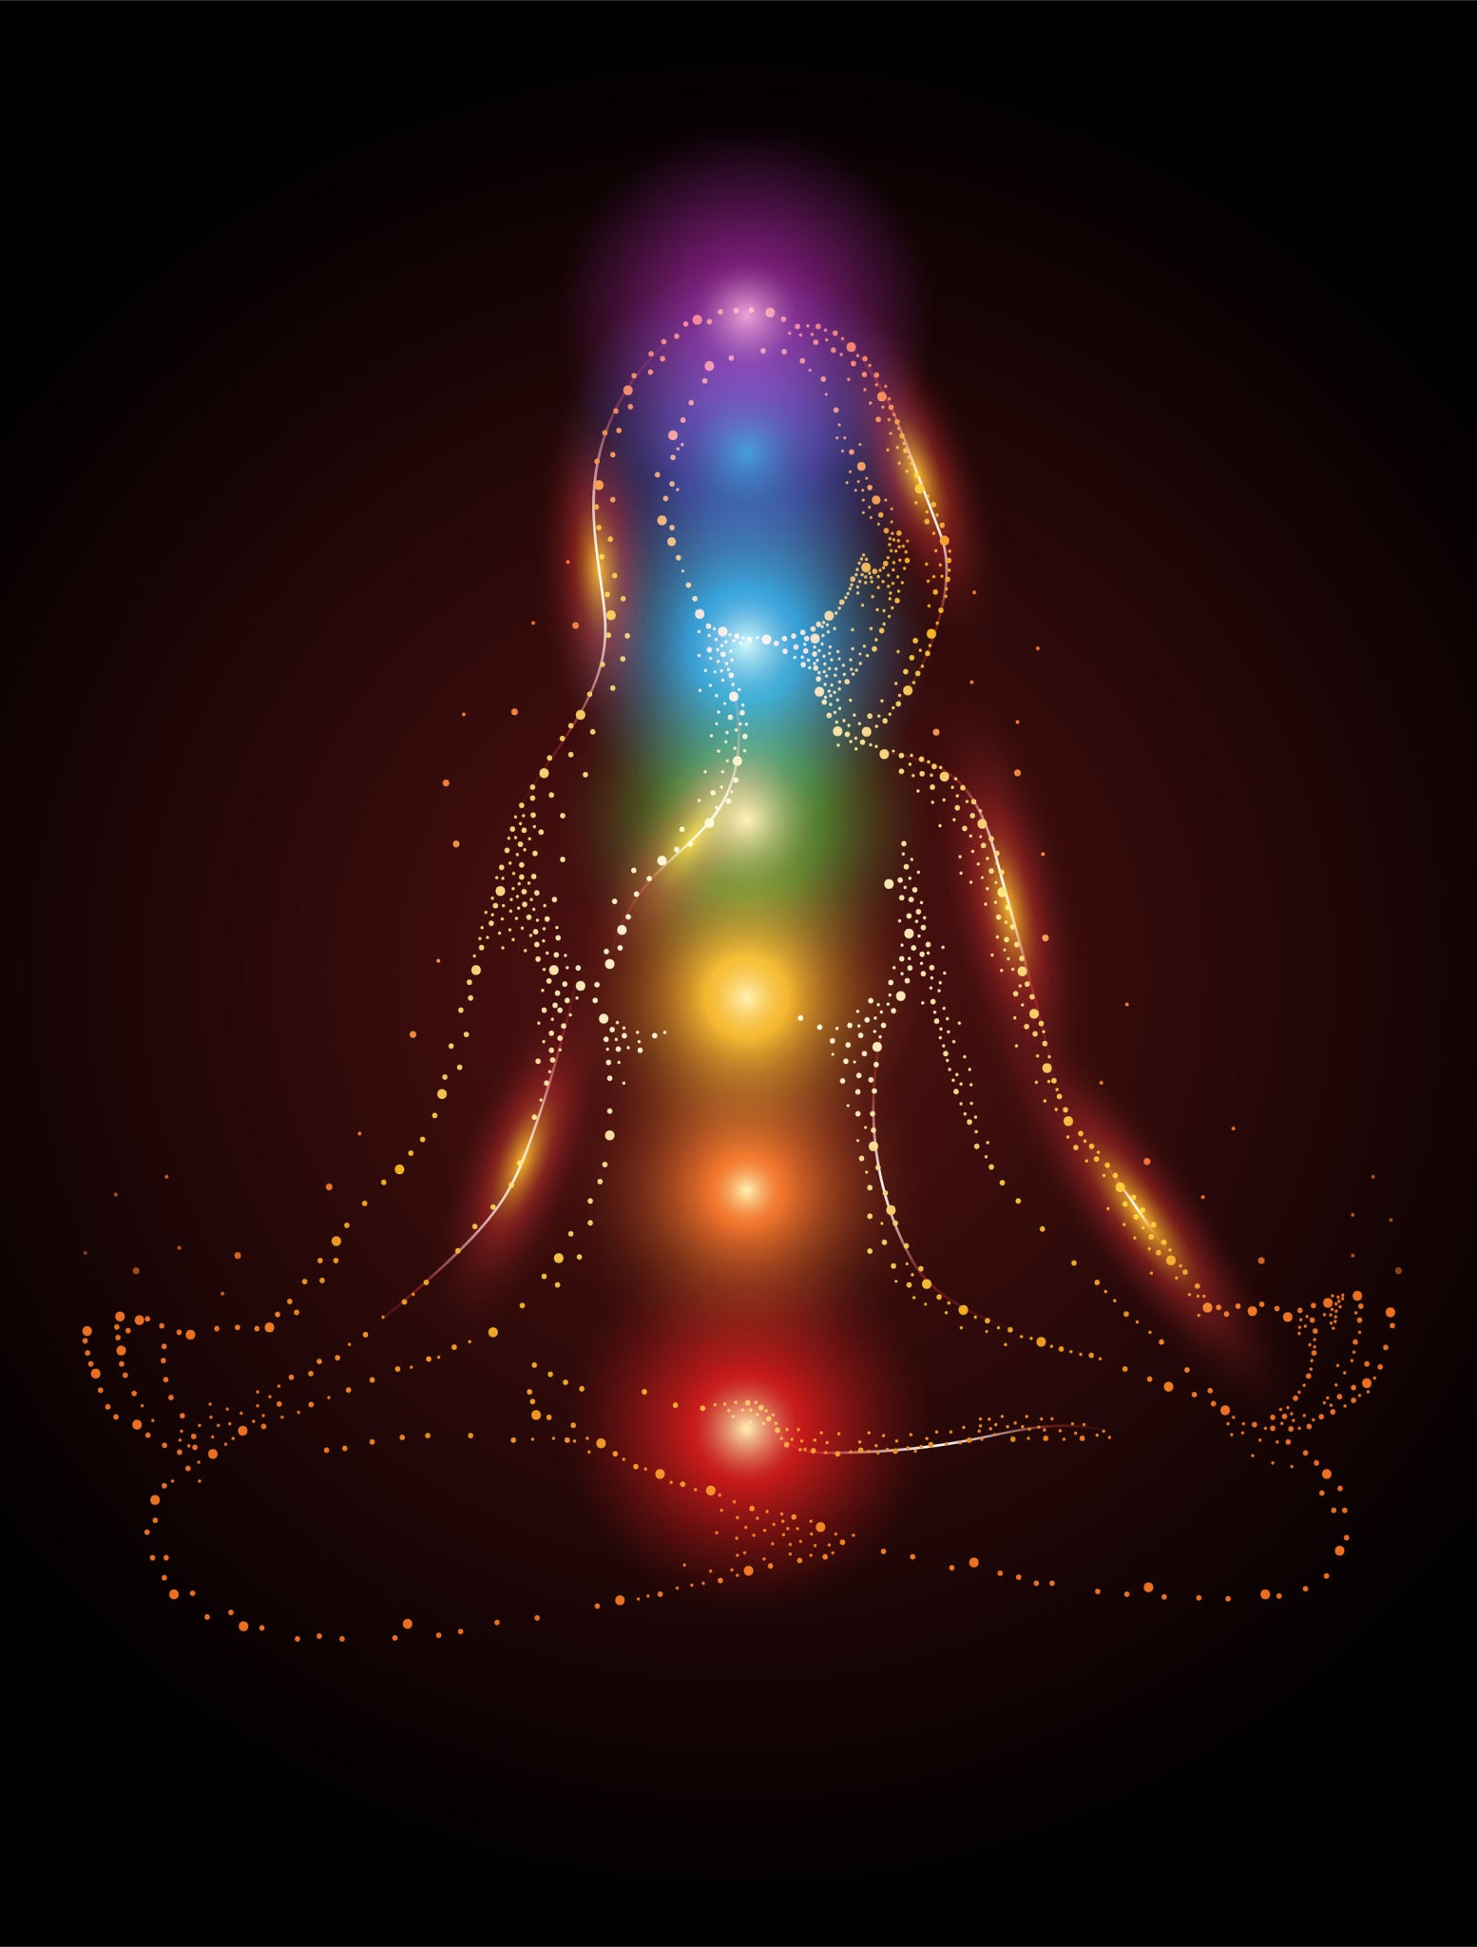
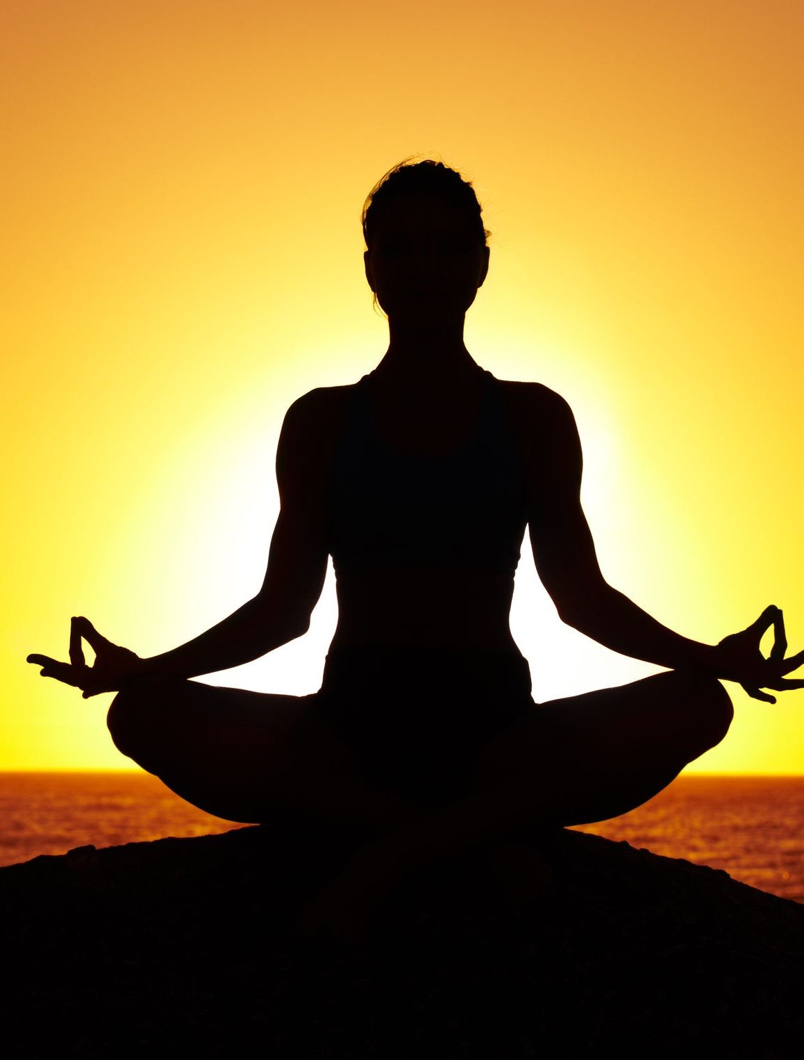
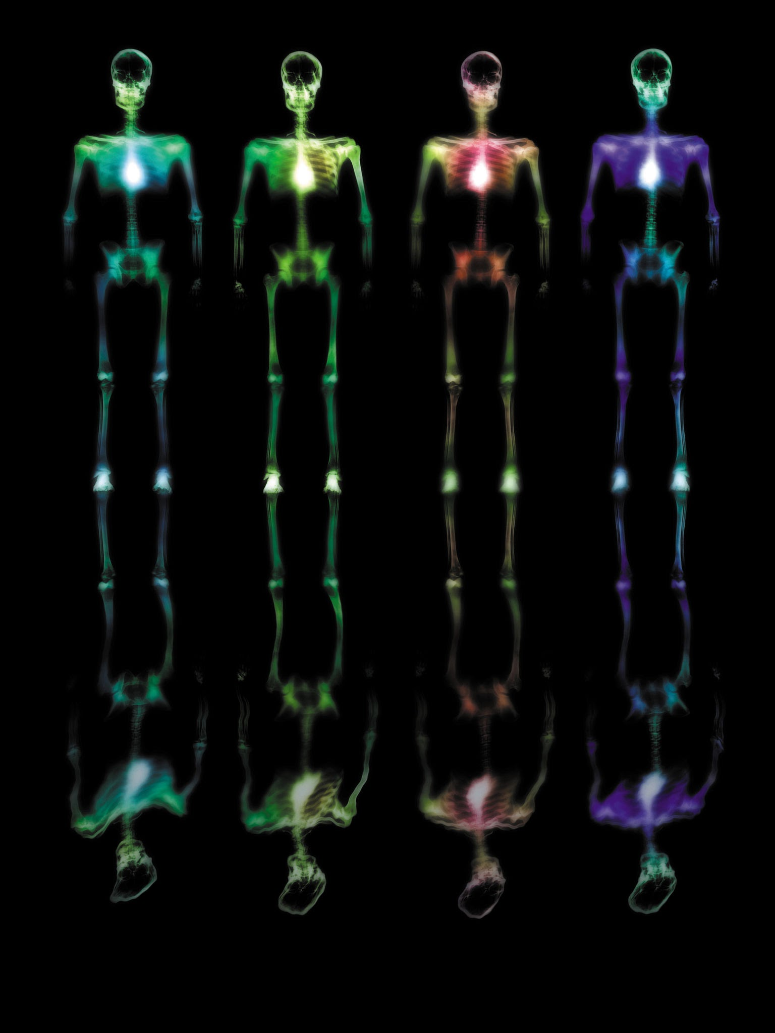
Чакри, їх зв’язок з нервовою системою
Чакри- енергетичні центри організму
Походять із йогічної традиції
Пов’язані з органами та нервовими сплетеннями

Slide 11
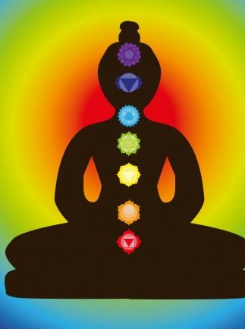
Сахасрара
Аджна
Вішудха
Анахата
Маніпура
Свадхістана
Муладхара

Slide 12
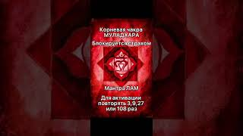
Муладхара
коренева чакра
пов’язує вас із Землею, будучи основою, на якій ви будуєте своє життя. Коренева чакра пов’язана з нашими основними потребами:
їжа;
вода;
дах;
безпека.

Slide 13
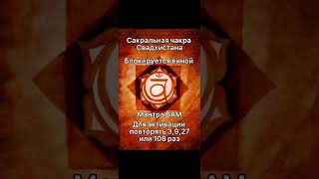
Свадхістана
сакральна чакра
ототожнюється з вашою особистістю. Її також пов’язують із дітонародженням, емоціями, підсвідомістю, бажаннями, близькістю і т.д.

Slide 14
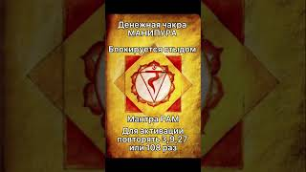
Маніпура
чакра сонячного сплетіння
у ній проявляється ваша сила та впевненість у собі. Жовтий колір символізує енергію, інтелект, зв’язок людини з Вогнем та Сонцем. Також колір означає молодість, нові починання, народження та відродження.

Slide 15

Анахата
чакра серця
пов’язана з безумовною любов’ю, співчуттям та радістю. Енергія Анахати дозволяє нам усвідомити, що ми є частиною чогось більшого. Серцева чакра безпосередньо впливає на серце, легені, груди, руки та кисті.

Slide 16
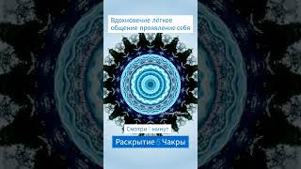
Вішудха
горлова чакра
відновлює енергію, виводить токсини з тіла та розуму. Оскільки горлова чакра керує ротом, язиком та шиєю, вона пов’язана із спілкуванням. Вона також уособлює натхнення та самовираження. Вішудха встановлює міцний зв’язок як з мовою, так і з мовою тіла.

Slide 17
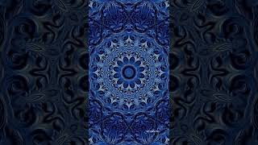
Аджна
чакра “третього ока”
центр вашої інтуїції, який веде до внутрішнього знання. Чакра мудрості, інтелекту та інтуїції. Відкрита шоста чакра може сприяти ясновидінню, телепатії, усвідомленим сновидінням, розширеній уяві та візуалізації.

Slide 18
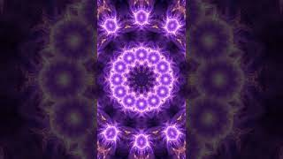
Сахасрара
корона чакра
це сила духу, яка втілена у нашому фізичному тілі. Чакра живить наше тіло, розум і дух, розподіляючи цю енергію по всій системі чакр. Сьома чакра впливає на основні системи організму. Енергія Сахасрари спонукає шукати більш глибокий зв’язок із божественним у всьому, що ми робимо.

Slide 19


Багато проблем зі здоров’ям можна уникнути, якщо не забувати головне правило духовної практики – прислухатися до власних відчуттів.
Не бійтеся вийти за межі звичного мислення. Все, що ми шукаємо у житті, приховано у нас самих. Залишається прислухатися до інтуїції і вибрати той шлях, який вам підійде. Адже всі дороги ведуть до однієї мети – просвітлення.

Slide 20
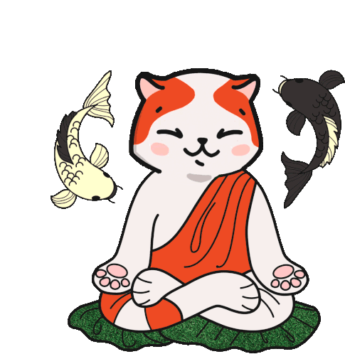

Дякую за увагу!

Slide 21
Використані джерела:
Навчальний посібник "Нетрадиційні засоби оздоровлення" Григус І.М., 2017
Що таке аура людини і про що вона говорить - Korrespondent.net
Колір аури - Що таке аура та як визначити енергетичне поле людини?
Значення кольорів аури людини: що таке аура, як побачити, визначити за датою народження — повна характеристика. Як емоції змінюють колір нашої аури?
Що означають кольори аури - як дізнатися свій колір
Чакри та їх значення | Блог Prosvetlenie
Чакри людини: що це таке і де вони розташовуються
YouTube

